Slide 1
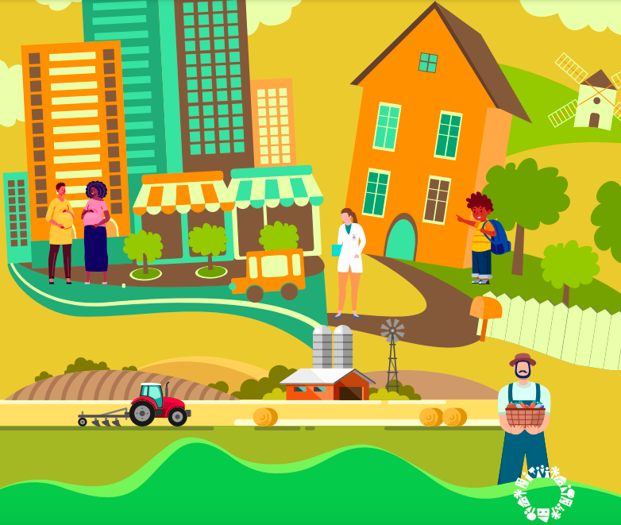
Vínculos entre Soberanía Alimentaria y el Derecho a la Ciudad
13 de Septiembre de 2023
Sophia Torres
Plataforma Global por el Derecho a la Ciudad

Slide 2
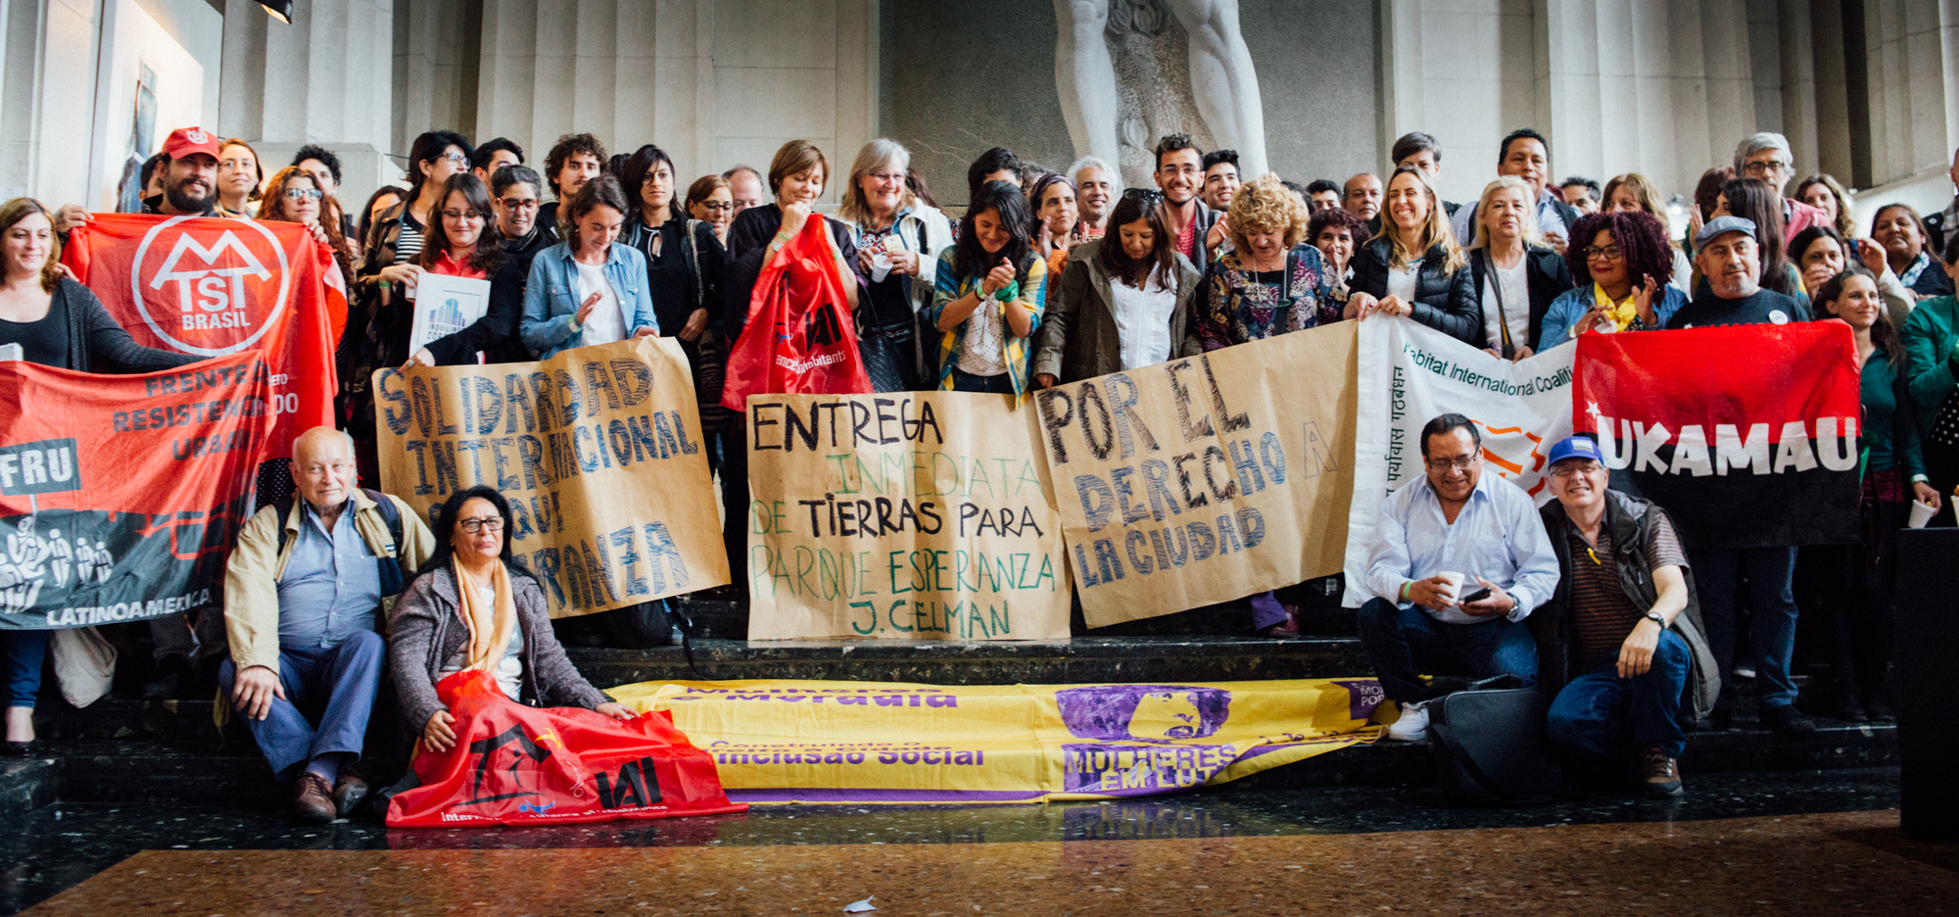
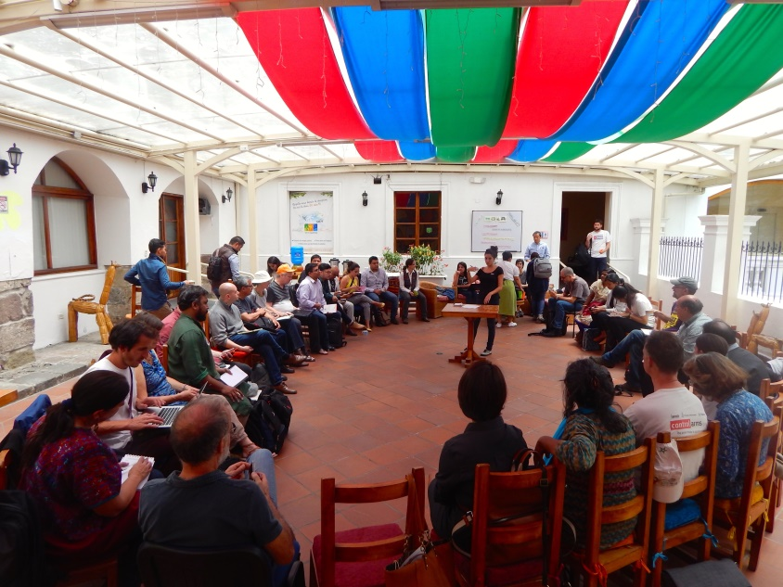
La Plataforma Global por el Derecho a la Ciudad (GPR2C) es una red abierta, flexible y diversa de organizaciones de la sociedad civil y de gobiernos locales comprometidas con la acción política y el cambio social a través de la promoción, defensa y cumplimiento del Derecho a la Ciudad en todas las esferas, prestando especial atención a las personas y comunidades afectadas por la exclusión y la marginación.

Slide 3
¿Qué es el
Derecho a la Ciudad?

Slide 4
El Derecho a la Ciudad es el derecho de todos los habitantes, presentes y futuros, permanentes y temporales, a habitar, usar, ocupar, producir, gobernar y disfrutar de ciudades, pueblos y asentamientos humanos justos, inclusivos, seguros y sostenibles, definidos como bienes comunes esenciales para una vida plena y digna.

Slide 5
El Derecho a la Ciudad es un derecho colectivo que pone de relieve la integralidad territorial y la interdependencia de todos los derechos civiles, políticos, económicos, sociales, culturales y medioambientales internacionalmente reconocidos, tal y como se regulan en los tratados internacionales de derechos humanos, aportándoles la dimensión territorial y un enfoque centrado en unos niveles de vida adecuados y en la preservación del medio ambiente.

Slide 6
Como concepto político "paraguas" basado en derechos, el Derecho a la Ciudad ayuda a orientar, unificar y potenciar y fortalecer el trabajo local de los movimientos sociales urbanos en curso y en aceleración en las diferentes dimensiones de la lucha social en relación con el hábitat urbano y una comprensión integral y socioecológica de nuestros territorios.

Slide 7
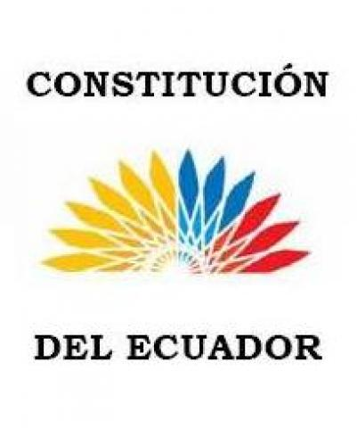
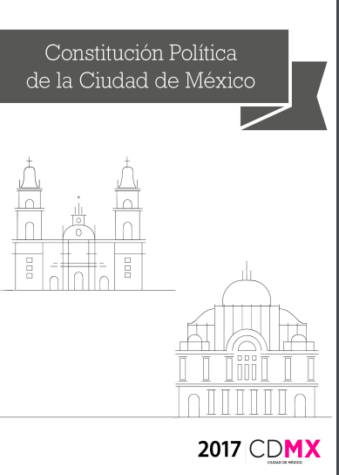
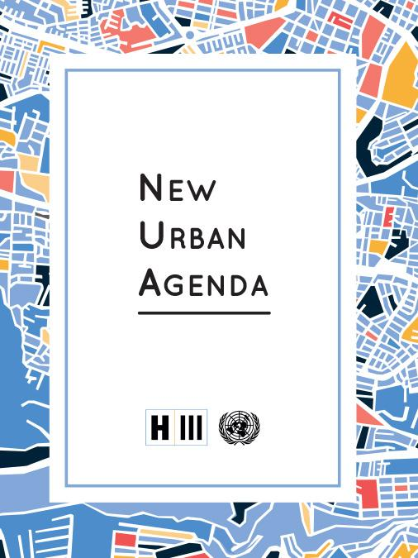
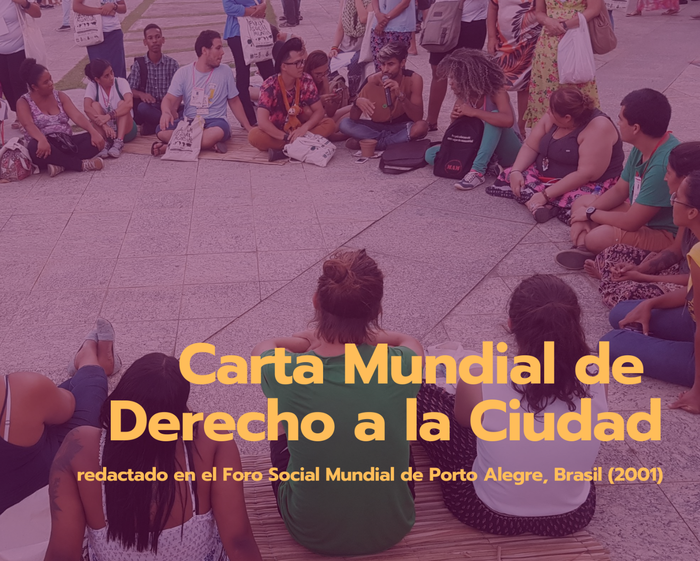

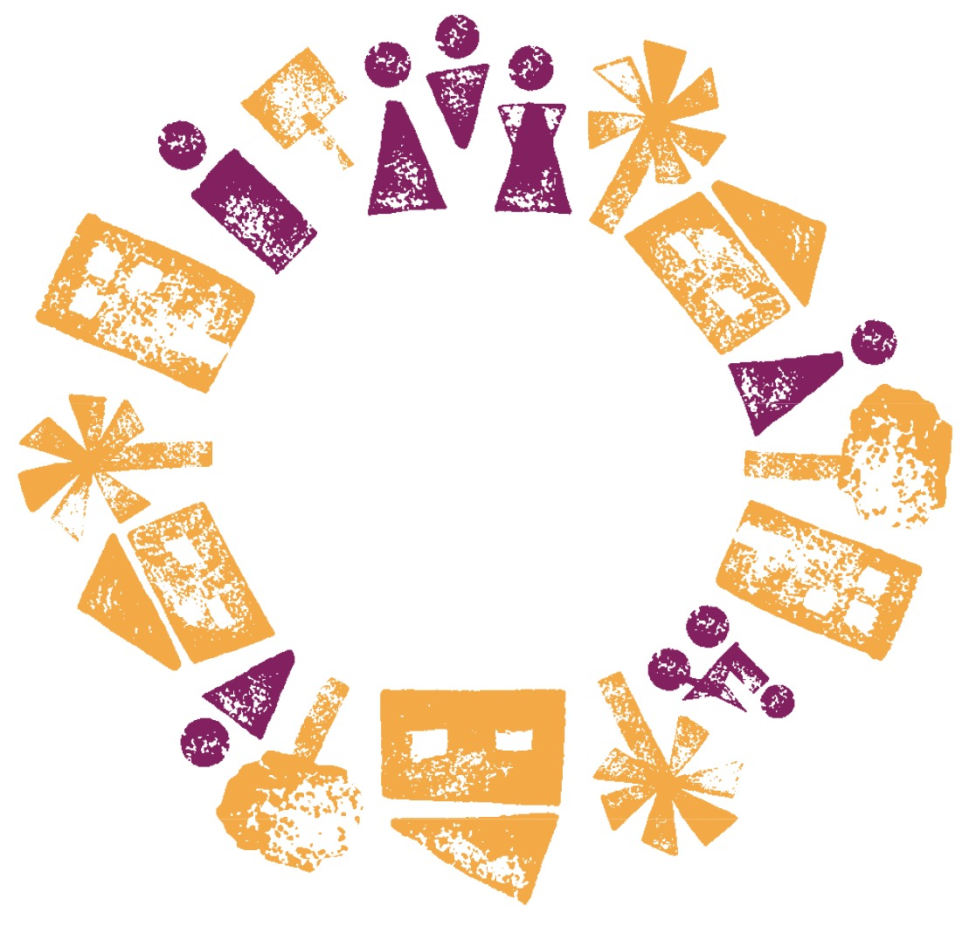
2001
2008
2017
1968
2016
2001
-
2005
2014

Slide 8
El Derecho a la Ciudad y la Soberanía Alimentaria

Slide 9
La visión del Derecho a la Ciudad
En el corazón del Derecho a la Ciudad está la visión de ciudades y asentamientos humanos descentralizados, inclusivos y sostenibles que garanticen oportunidades de empleo, salud, educación, ocio y cultura para todos sus habitantes.
El Derecho a la Ciudad hace que nuestras ciudades dejen de ser terrenos de juego para el capital y pasen a ser entidades sociales, políticas e incluso económicas vivas. Al reclamar los espacios urbanos como lugares colectivos para las personas, por las personas, podemos evitar la marginación, la criminalización y la expulsión de grandes sectores de la población de nuestras ciudades.

Slide 10
La visión de la Soberanía Alimentaria
"El derecho de los pueblos a alimentos sanos y culturalmente apropiados producidos mediante métodos socialmente justos y ecológicamente sensibles. Implica el derecho de los pueblos a participar en la toma de decisiones y a definir sus propios sistemas alimentarios y agrícolas".
"Declaración de Nyéléni", 27 de febrero, 2007

Slide 11
La visión de la Soberanía Alimentaria
“La soberanía alimentaria reivindica la autonomía y la capacidad de acción de los pequeños productores de alimentos y los trabajadores frente al creciente poder de las empresas sobre todo el ámbito de la alimentación. En la actualidad, el movimiento está a la vanguardia del cambio sistémico real, con millones de personas de todo el mundo comprometidas y apoyando las economías solidarias, la agroecología, los mercados territoriales, las cooperativas, la defensa de la tierra y los territorios, y los derechos de los pequeños productores de alimentos, los trabajadores, los migrantes, los pueblos indígenas, las mujeres y las personas que viven en crisis prolongadas”.
Nyéléni newsletter no 45, Septiembre 2021

Slide 12
Elementos estructurantes
Entendiendo las ciudades y los asentamientos humanos como fenómenos complejos, el Derecho a la Ciudad se basa en tres ideas interdependientes o "pilares".
dimensión
política
agencia
política
Ciudades
R2C
dimensión
material
dimensión
simbólica
distribución espacialmente justa de los recursos
diversidad sociocultural

Slide 13
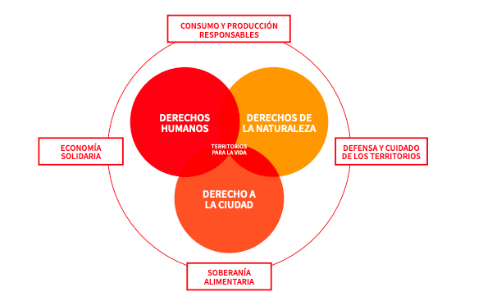

Slide 14
Una mirada desde los componentes del
Derecho a la Ciudad

Slide 15
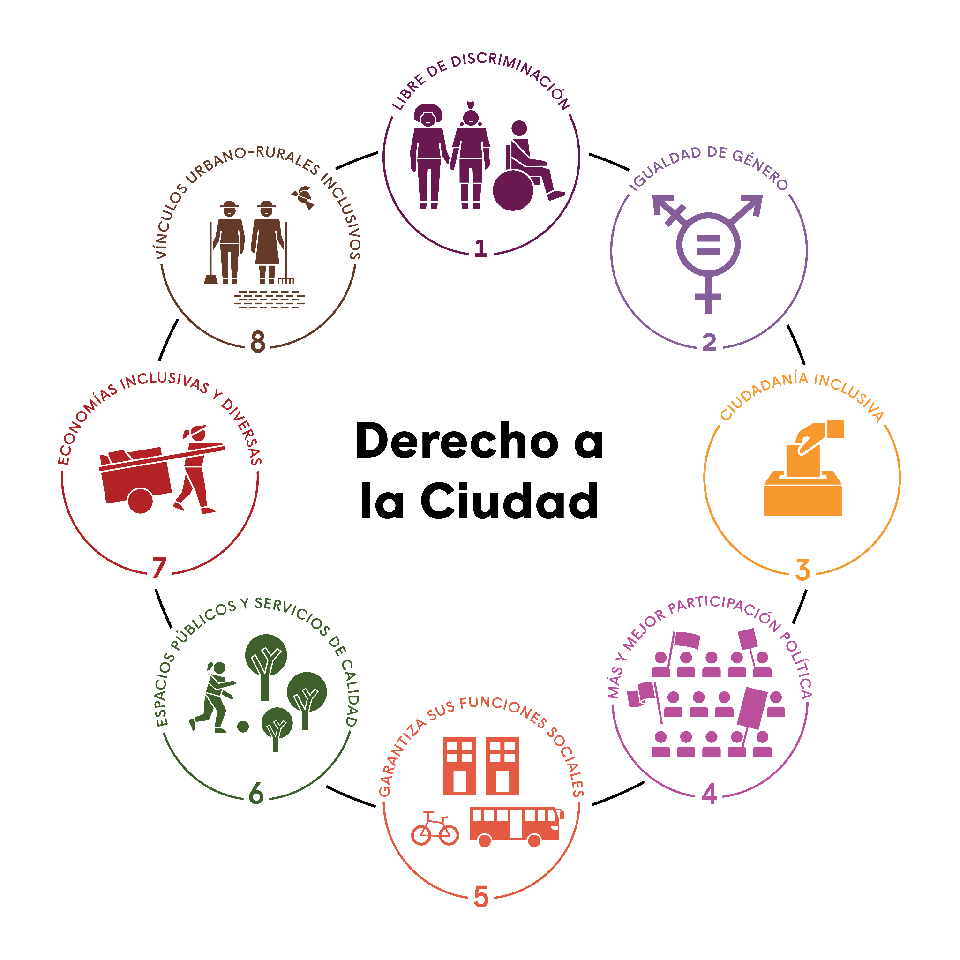

Slide 16
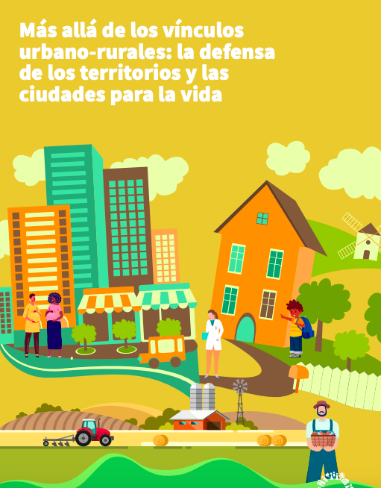
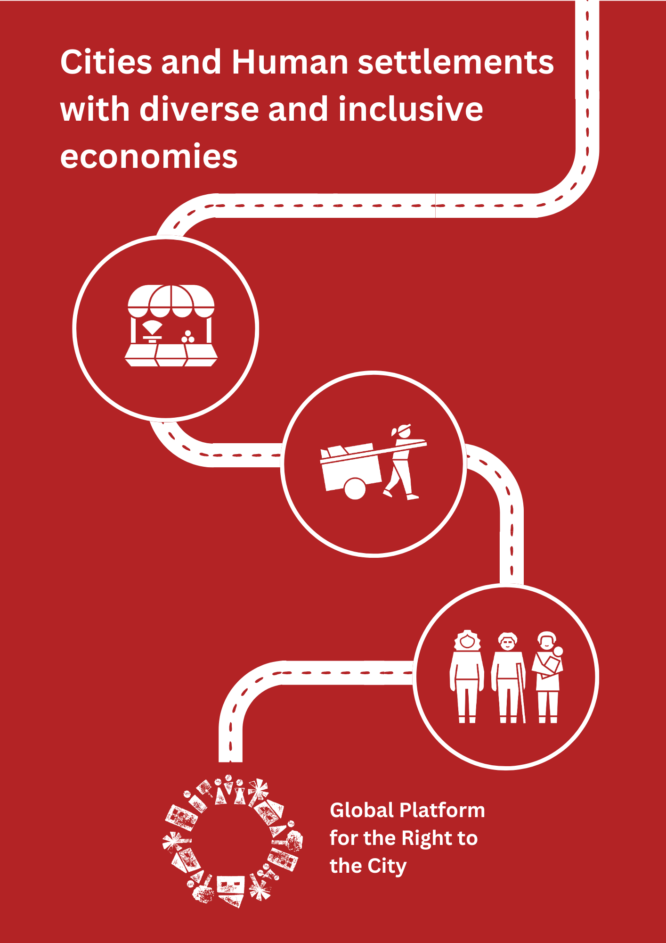
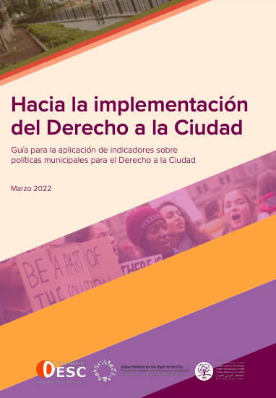

Slide 17
Componente | Indicador
Igualdad de Género | 1.1 Atención a víctimas de violencias machistas
 | 1.2 Política de cuidados
Ciudadanía Inclusiva | 2.1 Políticas de ampliación de derechos de ciudadanía
 | 2.2 Exclusión del padrón
No discriminación | 3.1 Oficinas anti-discriminación
 | 3.2 Acciones afirmativas en la contratación municipal
Participación política | 4.1 Presupuestos participativos
 | 4.2 Leyes de iniciativa popular
Función social | 5.1 Protección del derecho a una vivienda adecuada
 | 5.2 Medidas anti-especulación
 | 5.3 Políticas para reforzar la asequibilidad del transporte público
Espacios públicos y servicios de calidad | 6.1 Diversidad de uso del espacio público para actividades de economía informal
 | 6.2 Remunicipalización de servicios básicos
 | 6.3 Alianzas público-comunitarias
 | 6.4 Diversidad y representatividad de la memoria histórica de/en la ciudad
Economías diversas e inclusivas | 7.1 Economía Social y Solidaria
 | 7.2 Comercio local
Vínculos urbano-rurales | 8.1 Apoyo a iniciativas agroecológicas, huertos urbanos y mercados de proximidad
 | 8.2 Medidas de pacificación de calles y espacios públicos
 | 8.3 Políticas específicas de fomento al uso de bicicletas
 | 8.4 Ampliación de parques, áreas verdes y de conservación natural
 | 8.5 Reciclaje

Slide 18



contact@right2city.org
@Right2City
@Right2CityGP
@right2city
Gracias!
#Right2City

